Slide 1





GENERAL REPORTING PRESENTATION
第一章
数据采集与处理
第二组
黄劲超

Slide 2



项目目标
一
二
理解数据采集的基本方法及数据传输与存储的技术原理。
掌握数据预处理与数据分析的流程，能够通过工具完成数据整理并生成分析报告。

Slide 3



目录
01
02
数据采集
数据传输与存储
03
数据预处理与分析
04
实验探究

Slide 4



01
数据采集

Slide 5

数据采集
采样率
分辨率
精度
采样率是指单位时间内从被测对象获取的数据点数，通常以每秒采样的次数（Hz）或每分钟采样的次数表示。
分辨率则是描述数据最小变化量的一个指标，它代表了数据采集设备能够分辨的最小差异程度。
精度则是指测量结果与真实值之间的接近程度，反映了数据采集设备的准确性和可靠性。

Slide 6

02
数据传输与存储

Slide 7



对比·
有线传输
无线传输
抗干扰性强，丢包率低，初始成本高，高速，物理限制强
易受环境干扰，初始成本低，中低速，支持弹性扩展

Slide 8






03
数据预处理与分析

Slide 9



预处理
数据转换
数据转换旨在消除量纲差异并提取有效特征。
数据清洗
数据清洗的目标是识别并修正数据中的错误、缺失与冗余。
数据集成
数据集成的核心是解决数据分散与结构冲突问题。

Slide 10

04
实验探究

Slide 11

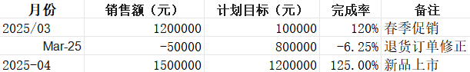
实验探究
本实验以某电商平台月度销售数据(文件:sales data.xlsx)为例，指导用户通过Excel完成数据清洗、转换与可视化全流程。

Slide 12

THANK YOU VERY MUCH FOR WATCHING
感谢您的观看
时间：

